Slide 1
Excel
Tablas dinámicas

Slide 2
Contenido
Tablas dinámicas
Estructura
Crear una tabla dinámica recomendada.
Crear una Tabla dinámica
Pivotar una tabla dinámica.
Editar Tabla dinámica
Formateando Tablas dinámicas
Usando una Tabla dinámica en lugar de formulas
Controlando la referencia a celdas dentro de una Tabla dinámica
Creando una tabulación de frecuencia rápida
Pestaña Analizar.
Pestaña Diseñar.
Mostrar valores como porcentaje.
Crear una tabla dinámica para analizar datos externos
Crear una tabla dinámica para analizar datos en varias tablas

Slide 3
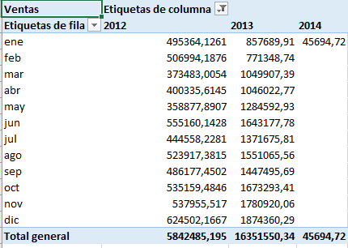
Tablas dinámicas
Son una herramienta para el análisis de grandes volúmenes de datos.
Permiten reorganizar, filtrar y ordenar la información almacenada en Excel u otros orígenes de datos de forma dinámica y en una gran variedad de maneras diferentes.

Slide 4
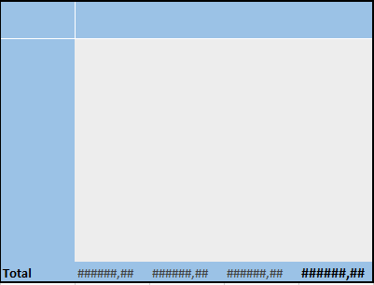
Estructura
Etiquetas de Columna: Campos que se mostrarán como columnas.
Etiquetas de Fila: Campos que se mostrarán como filas.
Valores: son valores numéricos que serán calculados y resumidos.
1
2
3

Slide 5
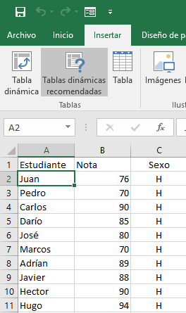
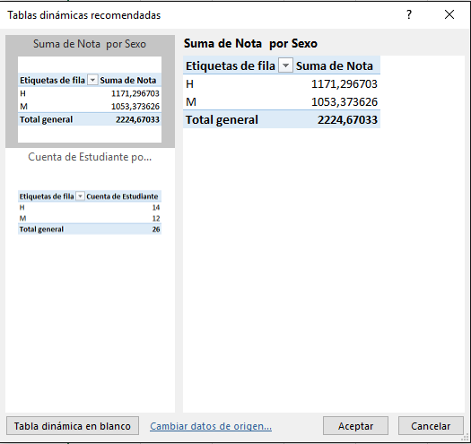
Crear una tabla dinámica recomendada
Haga clic en cualquier celda de la tabla o lista de datos de Excel que desea resumir.
Haga clic en la pestaña Insertar.
Haga clic en tablas dinámicas recomendadas.
Haga clic en la tabla dinámica que desea crear.
Haga clic en Aceptar.
2
3
1
4
5

Slide 6
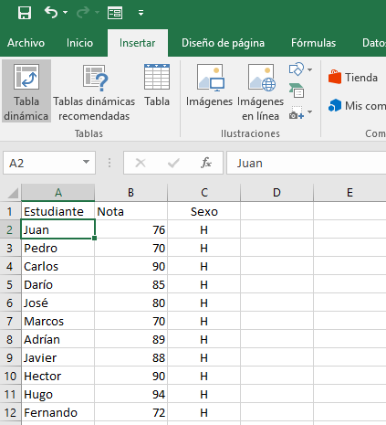
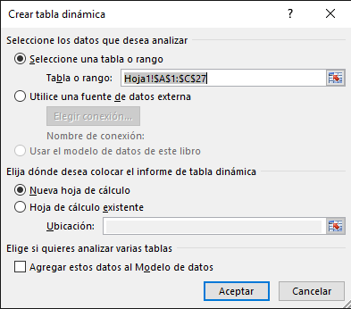
Crear una tabla dinámica
Haga clic en cualquier celda del rango de celdas o la tabla.
Haga clic en la pestaña Insertar.
Haga clic en Tabla dinámica.
Chequee que el rango sea correcto.
Elija donde colocar la tabla dinámica.
Oprima Aceptar.
2
3
1
4
5
6

Slide 7
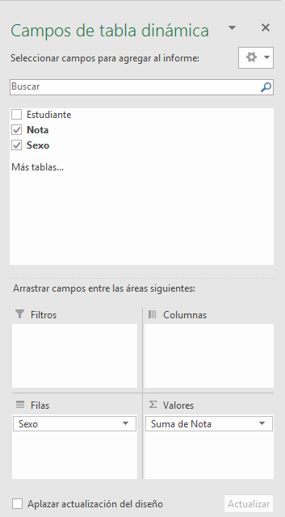
Pivotar Tabla dinámica
Para cambiar la disposición de los datos en una tabla dinámica, realice cualquiera de las siguientes acciones:
Añada un campo arrastrándolo desde el área Seleccionar campos para agregar al informe al área Columnas o Filas.
Cambie el orden en el que se resumen los campos dentro de las áreas de filas o columnas.
Elimine un campo arrastrándolo desde el área Columnas o Filas al área Seleccionar campos para agregar al informe.

Slide 8
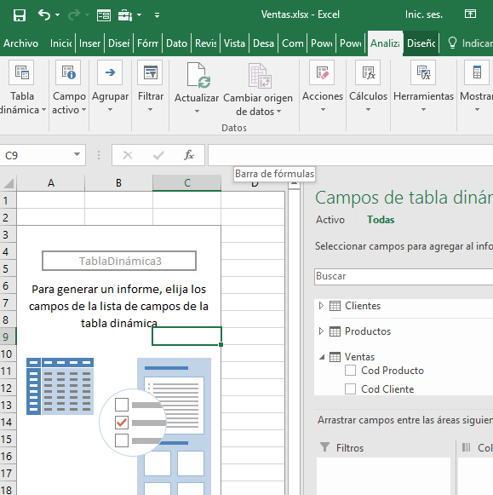
Editar Tabla dinámica
Seleccione la tabla dinámica a la que desee dar formato.
Se muestran las pestañas Analizar y Diseño.
Escoja la pestaña Analizar.
3
2
1

Slide 9
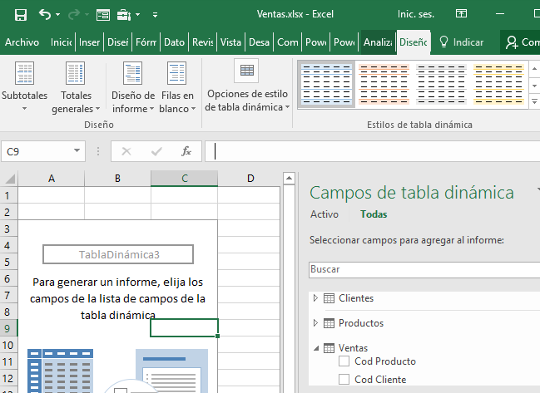
Formateando Tablas dinámicas
Seleccione la tabla dinámica a la que desee dar formato.
Se muestran las pestañas Analizar y Diseño.
Escoja la pestaña Diseño.
3
2
1

Slide 10
Usando una Tabla dinámica en lugar de fórmulas
Insertando subtotales
Usando fórmulas
Utilizando tabla dinámica

Slide 11
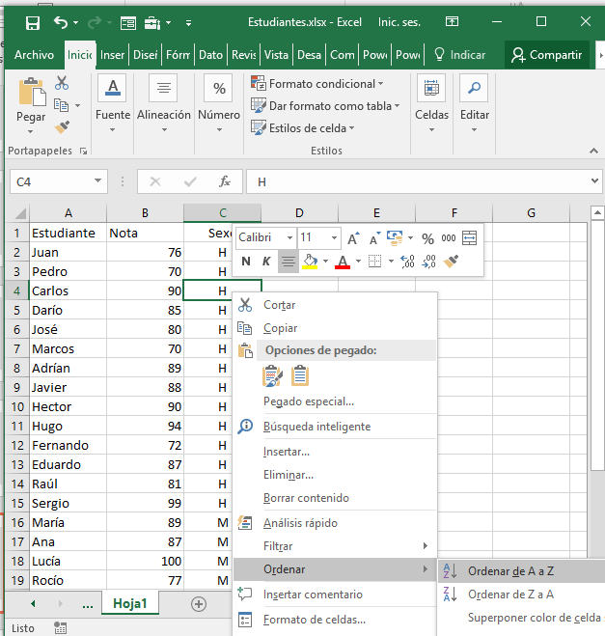
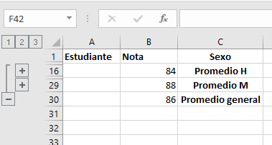
Subtotales (lista de datos)
Seleccione la hoja del libro Estudiantes.xlsx
Seleccione cualquier celda de la columna C.
Haga clic y seleccione Ordenar➜Ordenar de A a Z en el menú contextual.
2
3
1

Slide 12
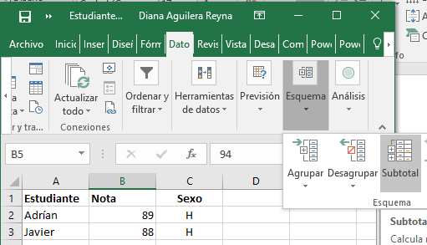
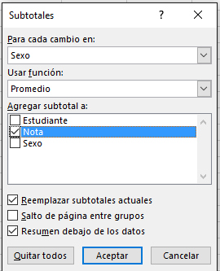
Subtotales (lista de datos)
Haga clic en la pestaña Datos.
Haga clic en Esquema > Subtotal.
En Para cada cambio en escoja el valor sobre el que desea basar los subtotales.
En Usar función seleccione la función subtotal que desea utilizar.
Seleccione las columnas que tendrán subtotales calculados.
Haga clic en Aceptar.
4
5
6
7
8
9

Slide 13
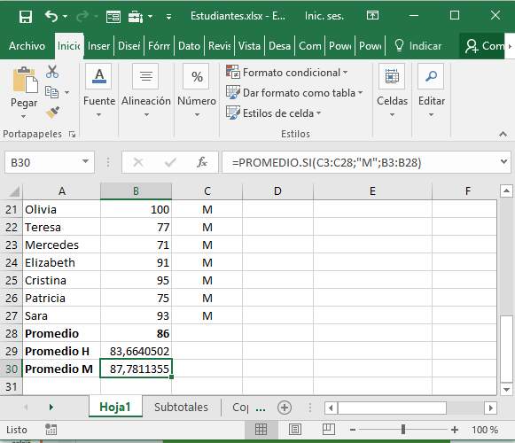
Usando fórmulas
Calcule:
Promedio general: =PROMEDIO(B2:B27)
Promedio Sexo Femenino: =PROMEDIO.SI(C2:C27;"M";B2:B27)
Promedio sexo Masculino: =PROMEDIO.SI(C2:C27;"H";B2:B27)

Slide 14
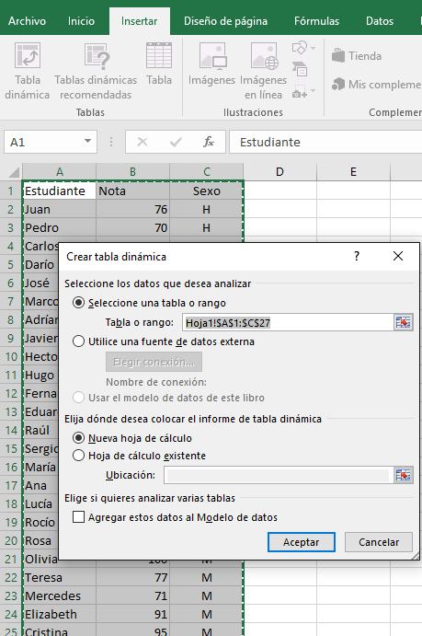
Utilizando tabla dinámica
3
Seleccione Insertar >Tabla dinámica
En el cuadro de diálogo Crear Tabla dinámica especificar el rango: Estudiantes!$A$1:$C$27,
Elija nueva hoja de cálculo.
Haga clic en Aceptar.
1
2
4

Slide 15
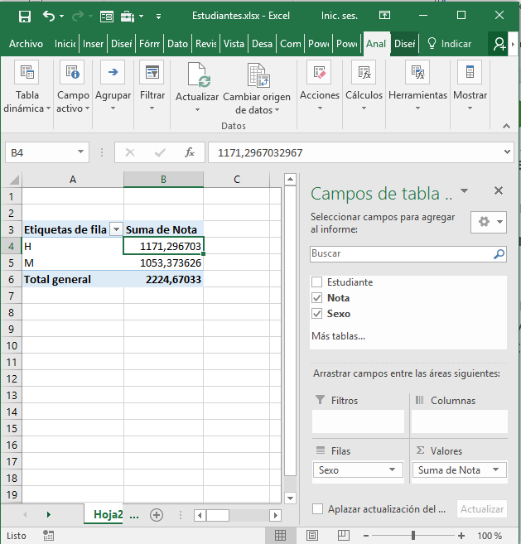
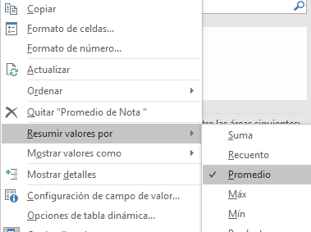
Utilizando tabla dinámica
Arrastre el campo Sexo a las filas.
Arrastre el campo Nota a los valores.
Haga clic con el botón derecho del mouse en cualquiera de los valores de la columna Suma de nota de la tabla dinámica y escoja Resumir valores por > Promedio.
5
6
7

Slide 16
Usando una Tabla dinámica en lugar de formulas
Insertando subtotales
Seleccione la hoja del libro Estudiantes.xlsx
Seleccione cualquier celda de la columna C.
Haga clic y seleccione Ordenar➜Ordenar de A a Z en el menú contextual.
Elija Datos➜Esquema➜Subtotal. Aparece el cuadro de diálogo subtotales.
Especificar Para cada cambio en: Sexo, Usar función: Promedio y Agregar subtotal a: Nota.
Usando formulas
Promedio general: =PROMEDIO(B2:B28)
Promedio Sexo Femenino: =PROMEDIO.SI(C2:C28;"M";B2:B28)
Promedio sexo Masculino: =PROMEDIO.SI(C2:C28;"H";B2:B28)
Utilizando tabla dinámica
Seleccione Insertar➜Tabla dinámica
Aparece el cuadro de diálogo Crear Tabla dinámica.
Especificar el rango: Estudiantes!$A$1:$C$27, elija coloque el informe en una hoja nueva y aceptar
Arrastre el campo Sexo a las filas y el campo Nota a los valores
Para cambiar la función de resumen que se utiliza, haga clic en cualquiera de los valores de la tabla pivote y en el menú contextual elegir: Resumir valores por: Promedio.

Slide 17
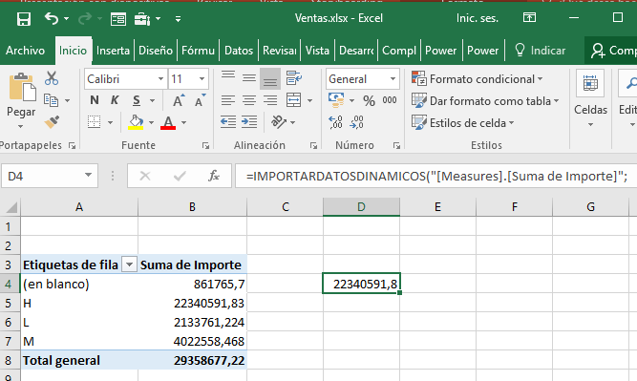
Referencia a celdas dentro de una Tabla dinámica
Haga clic en una celda en blanco fuera de la tabla dinámica
Escriba el signo igual en la barra de fórmulas.
Seleccione una celda de la tabla dinámica.
Haga clic en la tecla “Enter”.

Slide 18
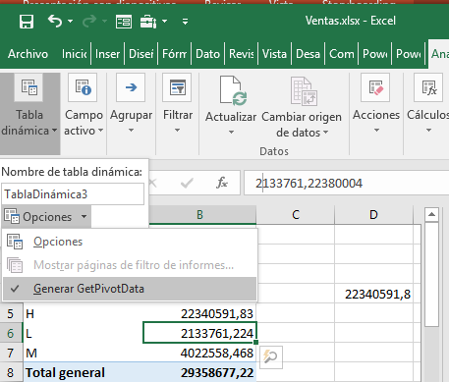
Controlando la referencia a celdas dentro de una Tabla dinámica
Haga clic sobre la tabla dinámica.
Seleccione la pestaña Analizar.
Haga clic en Tabla dinámica > Opciones.
Oprima el botón Generar GetPivotData.
2
3
4
1

Slide 19
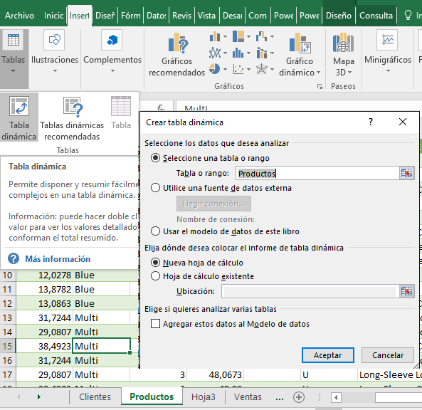
Creando una tabulación de frecuencia rápida
1
Seleccione la pestaña Insertar
Oprima Tabla dinámica
En el cuadro de diálogo Crear Tabla dinámica:
En Seleccionar una tabla o rango escriba Productos. Coloque el informe en una hoja nueva y aceptar.
2
3
4

Slide 20
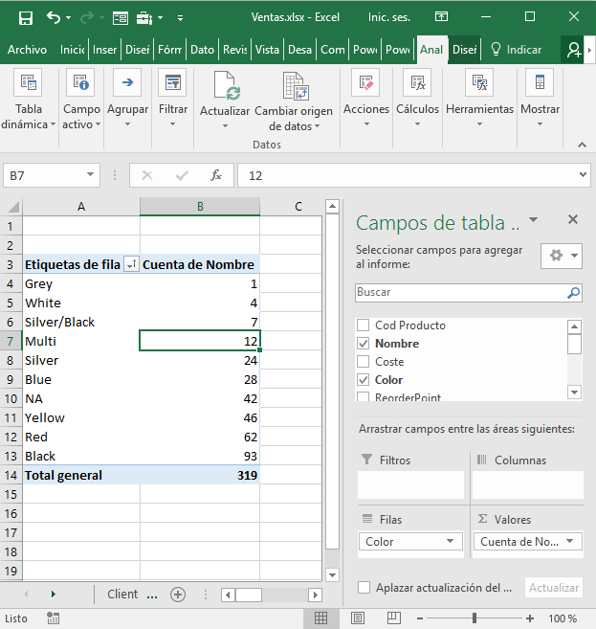
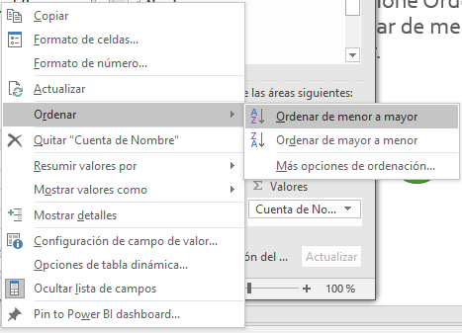
Creando una tabulación de frecuencia rápida
Arrastre el campo Color a las filas.
Arrastre el campo Nombre a los Valores.
Haga clic derecho sobre cualquier celda de la columna Cuenta de nombre.
Seleccione Ordenar > Ordenar de menor a mayor.
7
5
6
8

Slide 21
Pestaña Analizar tabla dinámica
Cambiar nombre de tabla dinámica.
Modificar opciones.
Agrupar
Insertar Segmentación de datos.
Insertar Escala de tiempo.
Actualizar datos.
Cambiar orígenes de datos.
Cálculos.
Mostrar u ocultar la lista de campos, los botones de expandir y contraer y las etiquetas de filas y columnas.

Slide 22
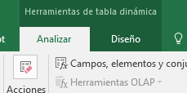
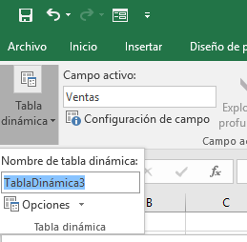
Cambiar nombre de tabla dinámica
Haga clic en la pestaña Analizar.
Haga clic en Tabla dinámica.
Escriba el nuevo nombre de la tabla.
Oprima Aceptar.
1
2
3

Slide 23
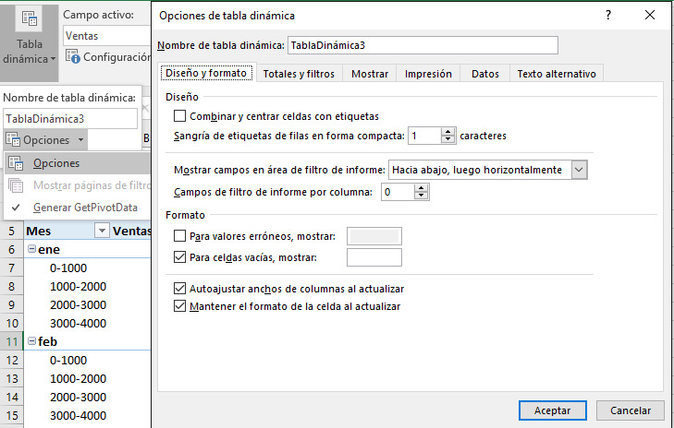
Modificar opciones
Haga clic en la pestaña Analizar.
Haga clic en Tabla dinámica.
Haga clic en Opciones..
Modifique las propiedades de la tabla.
Oprima Aceptar.
1
2
3
4
5

Slide 24

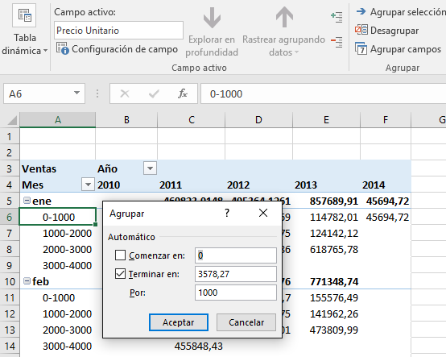
Agrupar
2
Seleccione una etiqueta de fila o columna con valor numérico.
Haga clic en la pestaña analizar.
Haga clic en agrupar campos.
Escoja el valor de inicio, el valor final y la amplitud del rango.
Oprima Aceptar.
3
1
4
5

Slide 25
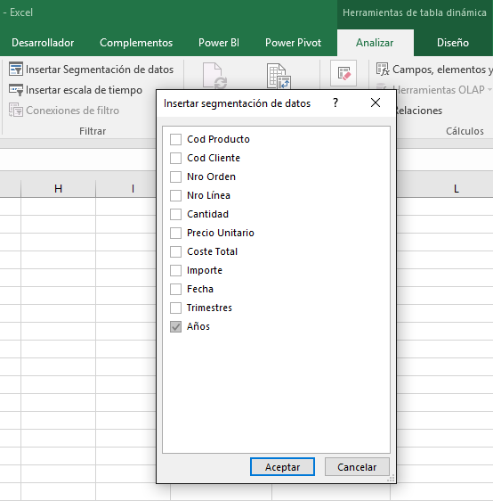
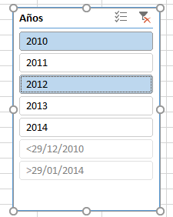
Insertar Segmentación de datos
Haga clic en la pestaña Analizar.
Haga clic en Insertar Segmentación de datos.
Escoja los campos por los que desea segmentar los datos.
Oprima Aceptar.
Elija valores para filtrar los datos.
1
2
3
4
5

Slide 26
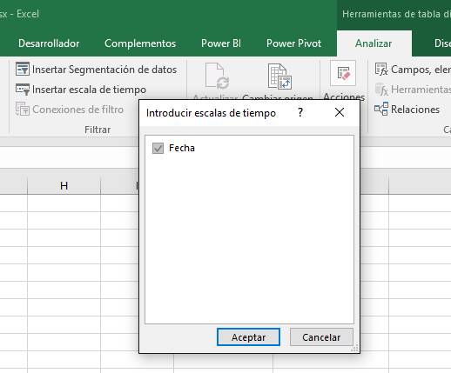
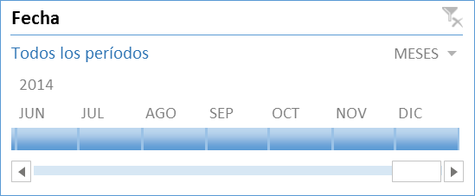
Insertar Escala de tiempo
1
Haga clic en la pestaña Analizar.
Haga clic en Insertar escala de tiempo.
Escoja campos de tipo fecha.
Oprima Aceptar.
Elija los períodos de tiempo por los que desee filtrar los datos.
2
3
4
5

Slide 27
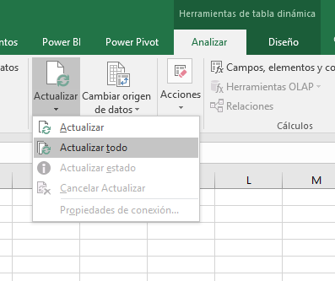
Actualizar datos.
Haga clic en la pestaña Analizar.
Haga clic en Actualizar.
Escoja Actualizar todo si desea que se actualicen todo el libro.
Escoja Actualizar si desea que solo se actualicen los datos de la hoja.
1
2
4
3

Slide 28
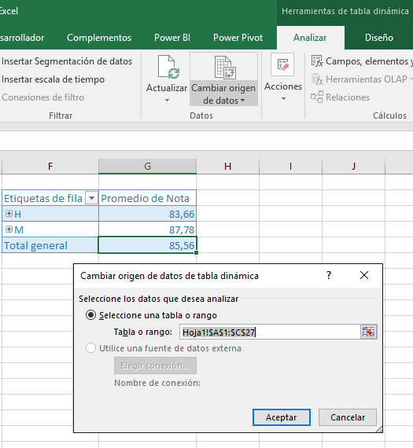
Cambiar orígenes de datos
Haga clic en la pestaña Analizar.
Haga clic en Cambiar origen de datos.
Escoja el rango de celdas o la tabla.
Oprima Aceptar.
1
2
3
4

Slide 29
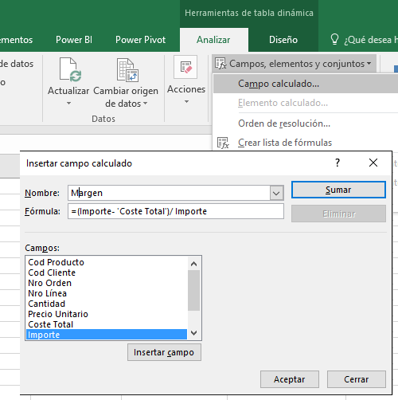
Cálculos
Haga clic en la pestaña Analizar.
Haga clic en Campos, elementos y Conjuntos.
Haga clic en Campo calculado...
Escriba el nombre del campo.
Escriba la fórmula.
Oprima Aceptar.
1
2
3
4
5
6

Slide 30
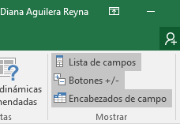
Mostrar u ocultar
Haga clic en la pestaña Analizar.
Haga clic en Lista de campos para mostrar u ocultar la lista de campos de la tabla dinámica.
Haga clic en Botones +/- para mostrar u ocultar los botones de expandir o contraer elementos en la tabla dinámica.
Haga clic en Encabezados de campos para mostrar u ocultar las etiquetas de los campos de la tabla dinámica.
1
2
3
4

Slide 31
Pestaña Diseño
Mostrar subtotales
Mostrar totales
Diseño de informe.
Filas en blanco.
Opciones de estilo.

Slide 32
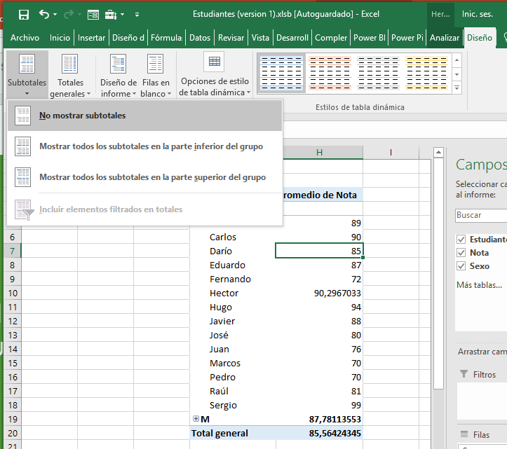
Mostrar subtotales
2
Seleccione una celda de la tabla dinámica para mostrar las Herramientas de tabla dinámica.
Seleccione la pestaña Diseño,
Haga clic en Diseño > Subtotales.
Seleccione la opción que desee.
3
4
1

Slide 33
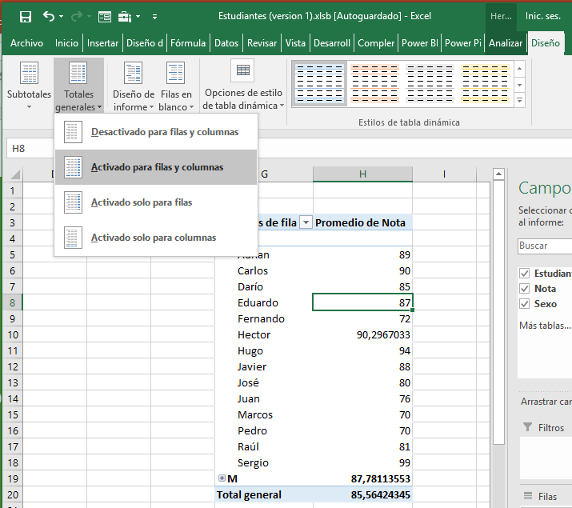
Mostrar totales
2
Seleccione una celda de la tabla dinámica para mostrar las Herramientas de tabla dinámica.
Seleccione la pestaña Diseño.
Haga clic en Diseño > Totales generales.
Seleccione la opción que desee.
3
4
1

Slide 34
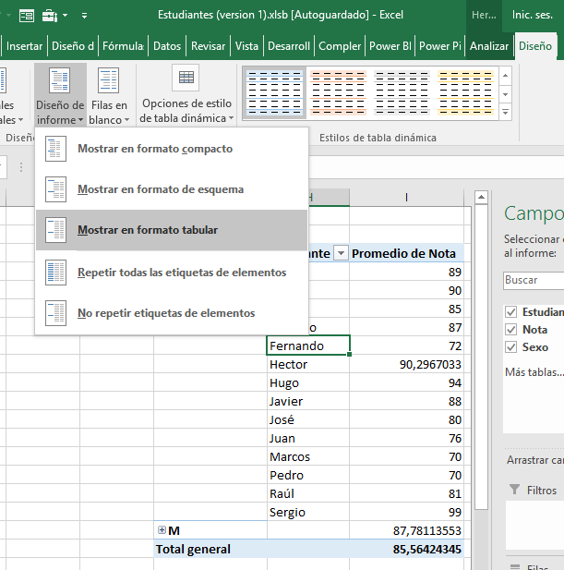
Diseño de informe
2
Seleccione una celda de la tabla dinámica para mostrar las Herramientas de tabla dinámica.
Seleccione la pestaña Diseño.
Haga clic en Diseño > Diseño de informe.
Seleccione la opción que desee.
3
4
1

Slide 35
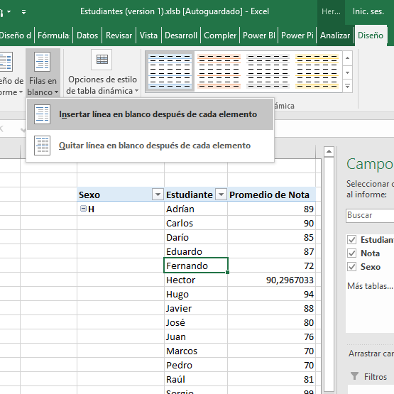
Filas en blanco
Seleccione una celda de la tabla dinámica para mostrar las Herramientas de tabla dinámica.
Seleccione la pestaña Diseño.
Haga clic en Diseño > Filas en blanco.
Seleccione la opción que desee.
2
3
4
1

Slide 36
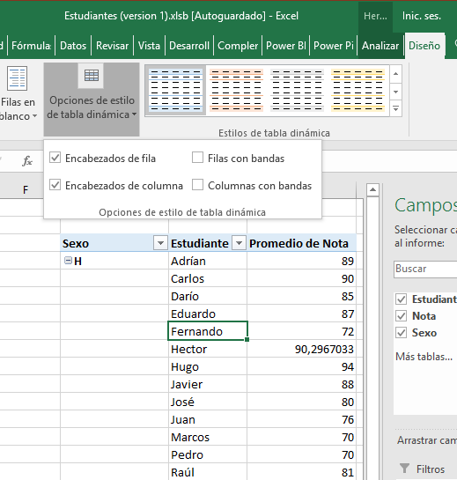
Opciones de estilo
Seleccione una celda de la tabla dinámica para mostrar las Herramientas de tabla dinámica.
Seleccione la pestaña Diseño.
Haga clic en Diseño > Opciones de estilo de tabla dinámica.
Seleccione las opciones que desee.
2
3
4
1

Slide 37
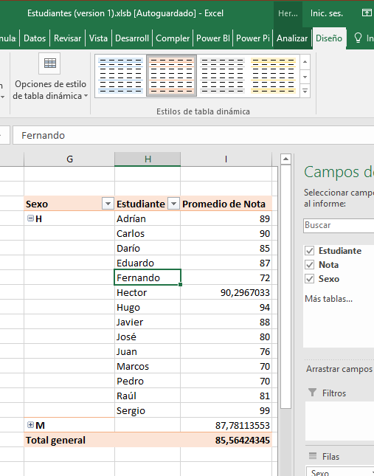
Estilos de tabla dinámica
2
Seleccione una celda de la tabla dinámica para mostrar las Herramientas de tabla dinámica.
Seleccione la pestaña Diseño.
En Diseño > Estilos de tablas dinámicas escoja uno de los estilos predefinidos.
3
1

Slide 38
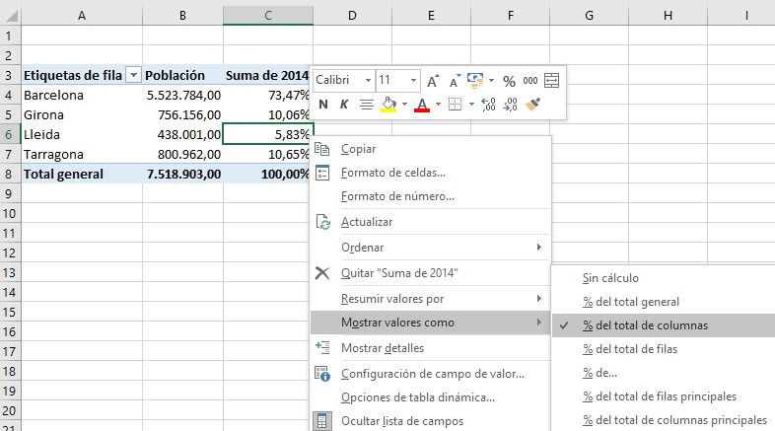
Mostrar valores como porcentaje.
En la tabla dinámica, haga clic en cualquiera de las celdas del área de datos que contiene los datos que desea resumir.
En el menú contextual, haga clic en Mostrar valores como.
Haga clic en el tipo de cálculo que desee.
1
2
3

Slide 39
Función Índice
La función de índice en una tabla dinámica calcula un promedio ponderado mediante la fórmula siguiente:
((value in cell) x (Grand Total)) / ((Grand Row Total) x (Grand Column Total))
Cuando se utiliza las tablas dinámicas para comparar la importancia relativa de los datos de fila frente a los datos de la columna, puede ser muy útil para mostrar los datos como un índice.

Slide 40
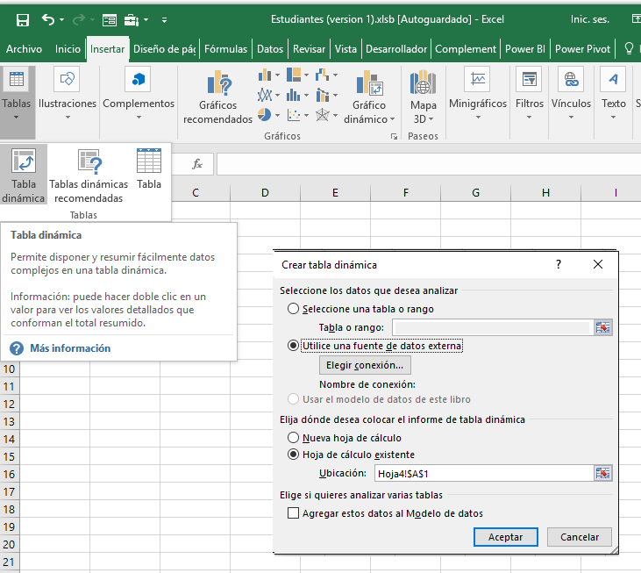
Crear una tabla dinámica para analizar datos externos
Haga clic en cualquier celda de la hoja de cálculo.
Haga clic en Insertar > Tabla dinámica.
En el cuadro de diálogo Crear tabla dinámica, en Seleccione los datos que desea analizar, haga clic en Usar un origen de datos externo.
Haga clic en Elegir conexión (la conexión al origen debe existir).
2
3
4
1

Slide 41
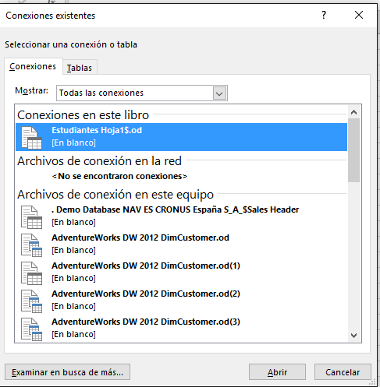
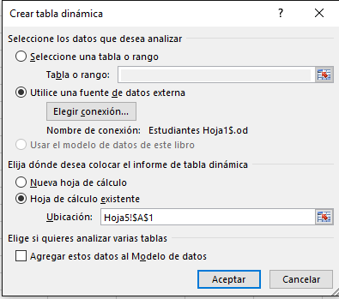
Crear una tabla dinámica para analizar datos externos
En el cuadro de diálogo Conexiones existentes, seleccione la conexión que desea utilizar.
Oprima el botón Abrir.
En el cuadro de dialogo Crear tabla dinámica elija la hoja donde desea crear la tabla dinámica.
Oprima el botón Aceptar.
5
6
7
8

Slide 42
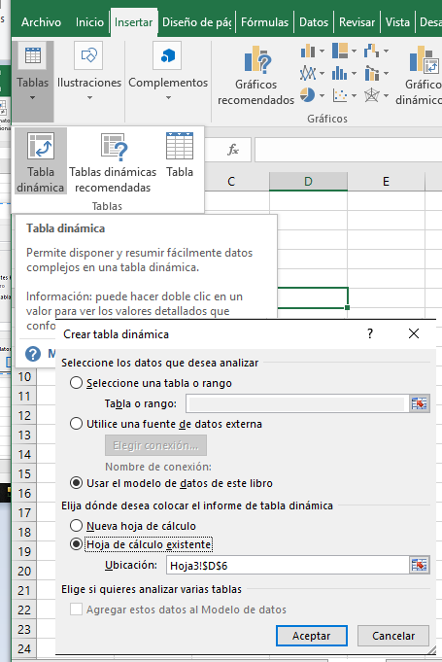
Crear una tabla dinámica para analizar datos en varias tablas
Haga clic en cualquier celda de la hoja de cálculo.
Haga clic en Insertar > Tabla dinámica.
En el cuadro de diálogo Crear tabla dinámica, en Seleccione los datos que desea analizar, haga clic en Usar el modelo de datos de este libro.
Haga clic en Aceptar.
2
1
3
4

Slide 43
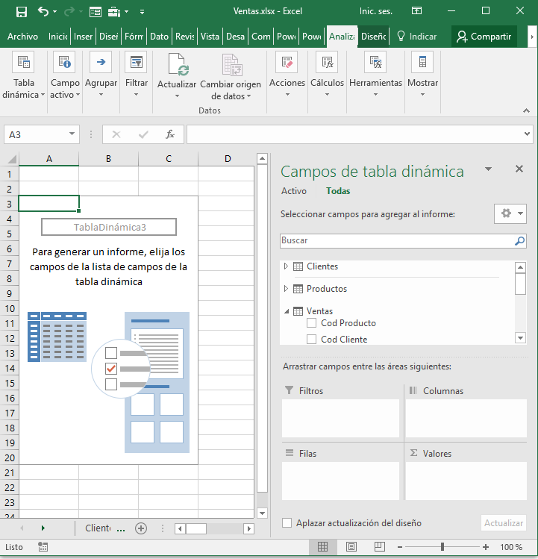
Crear una tabla dinámica para analizar datos en varias tablas
En el panel Campos de tabla dinámica, en la sección de Campos se muestran todas las tablas que contiene el modelo.
Al desplegar cada tabla podrá ver y seleccionar los campos de cada una.
5
6

